Slide 1

Kakuguen = Máximas
Pensamento, preceito, dogma,
provérbio, ditado, sentença, frase

Slide 2
Bate-papo sugerido, após leitura da Máxima
Bibliografia de hoje:
a) Roteiro básico com as referências para aprofundar os estudos desta Máxima

Slide 3

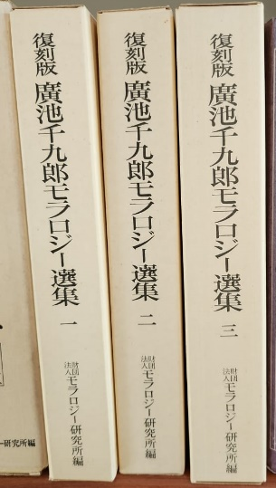
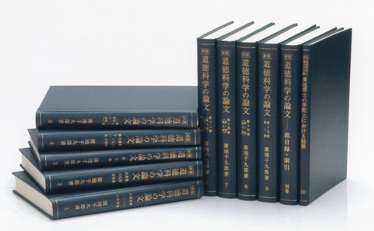
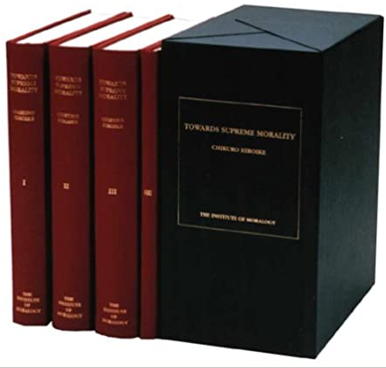
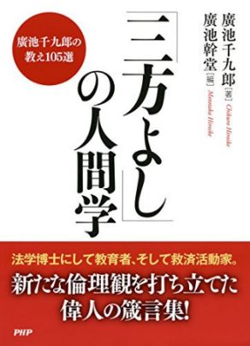


Tratado da Ciência da Moral, de Chikuro Hiroike
Idem, edição em inglês, 1ª edição em 2002
1ª edição em em japonês, 1926
Episódios de Chikuro Hiroike, Vol.2, Expressar sentimentos de benevolência
Artigos selecionados de Chikuro Hiroike, Vol. 1, 2 e 3
Antropologia do Sampou Yoshi
Livro: 366 dias com as palavras da Nova Moral
Estudos de Moralogia – Coletâneas nº 1
Máximas da Moral Suprema (1984), versão em português (2020)

Slide 4
Comentários sobre
a Máxima nº 08
Cumprir com o dever perante nossos Ortolinos, com sentimento de gratidão aos benefícios que desfrutamos
篤く大恩を念いて大孝を申ぶ
Atsuku Tai On O Omoite Taikou O Nobu

Slide 5
Máxima 08 no Tratado da Ciência da Moral, vol. 9
(redação original de 1926)
[p.300] Cumprir com o dever perante nossos Ortolinos, com sentimento de gratidão aos benefícios que desfrutamos
Uma das principais condições para você manifestar o seu estado de espírito fundamental na prática da moral suprema é a demonstração do sentimento de retribuição aos seus Ortolinos, pelos favores recebidos. Os Ortolinos estão explicados no Livro I, Cap. XIV, IX. São eles: Deus; a série de soberanos de uma nação; os pais e os antepassados; e a série de mestres da sua iluminação ou salvação espiritual.
Nós, seres humanos, chegamos à nossa condição atual graças aos legados e benefícios deixados por esses Ortolinos. Por isso, a primeira condição para manifestar o seu espírito da moral suprema, é a de retribuir aos benefícios proporcionados pelos Ortolinos. As pessoas como os benfeitores da sua vida material, os mestres da sua aprendizagem profissional ou nas artes, ou os veteranos do seu trabalho na empresa também devem ser respeitados em sequência aos seus verdadeiros Ortolinos.

Slide 6
As pessoas de hoje mal compreendem a ideia de respeitar os Ortolinos ou Coortolinos, e então, faltam-lhes critérios e juízos mentais para regular suas próprias condutas. Eles não aprendem a moderar a sua língua, falam livremente sobre tudo, e não tem receio nenhum em adotar atitudes egoístas. Porém, tais pessoas (as pessoas de hoje) são como plantas com suas raízes cortadas, sem lugar para se fixar, e por conseguinte, não terão a série de seguidores que não as abandonarão ou deixarão de apoiá-las, aconteça o que acontecer. A vida dessas pessoas autoindulgentes⁽¹⁾ proporciona a satisfação apenas temporária – enquanto são jovens e saudáveis –, mas quando acontece algo inesperado, adoecem ou envelhecem, a vida delas acaba na tristeza e isolamento (ver Livro I, Capítulo 14. IX e XI).
⁽¹⁾Autoindulgente = Pessoa que busca desculpar os próprios erros ou de aceitar com facilidade os próprios defeitos; autocomplacência. Complacência, condescendência, tolerância e indulgência consigo próprio. Na versão original em japonês consta a palavra 自由放縦 (Jiyuu Hou Juu) que literalmente significa “livre e indisciplinado, que faz o que quer sem qualquer disciplina, sem pensar nos outros”.

Slide 7
1a. Máximas da Moral Suprema (edição revisada em 1984)
08. Cumprir com o dever perante nossos Ortolinos, com sentimento de gratidão aos benefícios que desfrutamos
Esta máxima explica que a base da existência humana está na retribuição aos Ortolinos.
Na Moralogia, chamamos de Ortolinos, a série de benfeitores comuns à humanidade que contribuíram para a realização da felicidade, paz, tranquilidade e existência da humanidade, obedecendo às leis cósmicas da natureza. A origem (fonte) de tudo isso, a sua essência cósmica é Deus.
Os Ortolinos são classificados em Ortolino familiar, Ortolino nacional e Ortolino espiritual. O Ortolino familiar indica os benfeitores da vida familiar, que são os pais e os ancestrais. O Ortolino nacional é a série de benfeitores da vida de uma nação. E o Ortolino espiritual é a série de benfeitores da nossa vida espiritual, ou seja, a série de praticantes da moral suprema, a começar pelos Grandes Mestres que através de seus ensinamentos desenvolveram e salvaram a nossa mente e o coração.
O “sentimento de gratidão” deve estar permanentemente sintonizado com os Ortolinos, sem esquecê-los em nenhum momento. A “... gratidão aos enormes benefícios” significa a consciência contínua aos Ortolinos que proveem a nossa existência atual, sentirmos gratos por tudo e jamais esquecermos dos benefícios desfrutados. “Cumprir com o dever perante Ortolinos” significa retribuir às graças dos Ortolinos, dar continuidade ao seu espírito de benevolência, e dedicar-se para difundir à sociedade estes conceitos.
...continua...

Slide 8
Além desses três Ortolinos, recebemos ainda muitos outros benefícios e graças da vida em sociedade. São por exemplo os parentes, os veteranos do local de trabalho, os clientes, os mestres da nossa vida escolar e educacional e muitos outros benfeitores que nos deram a atenção por ocasião do casamento ou do emprego. Estes benfeitores, ou seja, os coortolinos, também devem ser respeitados – da mesma forma que os demais três Ortolinos –, dedicando-lhes gratidão. Além disso, não podemos esquecer também os pequenos benefícios e as graças do nosso dia a dia (Retribuir longamente às graças medianas; e às pequenas graças, não esquecê-las).
São condicionantes básicas das práticas da moral suprema respeitar e retribuir aos Ortolinos. Aqui está o caminho que garante a conexão com a vida eterna e o compromisso com o desenvolvimento infinito da humanidade.
Seguem-se os métodos para o respeito aos Ortolinos:
O Ortolino familiar é a origem da nossa existência, criação e o desenvolvimento. Portanto, é muito importante retribuir e agradecer – de coração – aos nossos pais e ancestrais. Por exemplo, devemos sempre proporcionar tranquilidade e satisfação aos pais, em quaisquer condições. Para isso, devemos cuidar muito bem da nossa própria vida, e tornarmo-nos pessoas confiáveis, dotados de caráter e cumpridores dos deveres sociais. Na vida cotidiana devemos sempre considerar o sentimento dos pais e quando necessário, relatá-los e consultá-los. Devemos também celebrar cultos de ação de graças em memória dos nossos ancestrais, a quem muito devemos.
...continua...

Slide 9
Para respeitar o Ortolino nacional devemos cumprir com o nosso dever de cidadão, sempre voltado para a melhoria do destino da nação. Ou seja, desejar a paz internacional, amar o próprio país e respeitar as leis e, de acordo com a situação de cada um, contribuir – com sinceridade – para o desenvolvimento dos setores produtivos, da educação e da cultura.
Para retribuirmos ao Ortolino espiritual devemos, antes de tudo, estar em sintonia com o ensinamento e decididos a reformular o nosso sentimento. E depois – à semelhança do sentimento dos Ortolinos – devemos nos esforçar para o desenvolvimento e salvação das pessoas desejando-lhes, de coração, a sua felicidade.
Com relação aos Coortolinos, também é importante cultivar a gratidão aos benefícios recebidos e retribuir – direta ou indiretamente. No local de trabalho, por exemplo, devemos cultivar a gratidão aos esforços e sofrimentos do fundador e dos antecessores veteranos e prosseguir com os ideais deles empenhando-se no desenvolvimento da instituição.
O foco, na moral suprema, não é só o sentimento de respeito aos três Ortolinos e Coortolinos, mas, sobretudo, uma ação mais concreta de proporcionar-lhes plena tranquilidade e de realizar também cultos anuais aos ortolinos falecidos, visando confortar suas almas. Isto sim seria diferente de uma mera retribuição aos benefícios individuais recebidos e, uma verdadeira retribuição aos Ortolinos, baseada na Lei do Universo.
Do Kakuguen, págs. 23~25

Slide 10
1b. Bate-papo sugerido, após leitura da Máxima
[Formas para manter em mente, continuamente] Há algo que você está fazendo para sempre se lembrar das bênçãos dos Ortolinos e não esquecê-las?
2. [Métodos concretos de retribuição] Na página 26 consta que: “...sentimento de respeito (...), mas, sobretudo, uma ação mais concreta de proporcionar-lhes plena tranquilidade ...”. Como você tem feito a retribuição a cada um dos Ortolinos?

Slide 11
2. Série Episódios de Chikuro Hiroike, vol. 2:
Propagar (transmitir, difundir) o sentimento de benevolência
Pág. 59: Se você não se esforçar em deixar virtudes, vai acabar desenvolvendo pessoas pobres de espírito.
Aconteceu o seguinte – em 1935 – quando o Chikuro Hiroike conduziu o culto aos antepassados, da minha família. Terminada a cerimônia, Hiroike fez a seguinte explicação aos presentes, de uma das máximas que constam na publicação dele sobre o significado do “altar (xintoista)”.
“O seu status atual é o resultado de dificuldades superadas e de esforços e dedicações de seus antepassados. Se você acumular a prática do bem e deixar aos descendentes, virtudes, eles encontrarão o caminho”. ⁽¹⁾

Slide 12
⁽¹⁾ Hiroike escreveu:
  “Consolidar a casa (uma família) e deixá-la para gerações seguintes (descendentes) sempre requer dificuldades e sacrifícios, e então, os descendentes devem ser capazes de compreender e assimilar os grandes benefícios e legados de seus ancestrais”⁽⁵⁵⁾.
Disse ainda que:
  “Há muitos pais e ancestrais que deixam para os descendentes mansões, propriedades, grandes patrimônios, livros, etc., mas são muito poucos os que acumulam boas ações e deixam a virtude aos seus descendentes”⁽⁵⁶⁾.
Em outras palavras, isso quer dizer que a sua situação atual é o resultado de sofrimento e dificuldades que os antepassados superaram e que, se você acumular boas ações e deixar a virtude como o seu legado, os descendentes também terão a paz interior. Aqui está a essência do nosso relacionamento vertical.
  (Sobre a função e significado de herdar uma linhagem familiar, Takamasa Koyama, Moralogy Kenkyu nº 84, 2020, pág. 161).
  ^{(55), (56)} = “Uma explicação sobre o oratório (xintoísta)”, Artigos selecionados de Chikuro Hiroike, Vol. 3, pág. 199.

Slide 13
“Para transformar o destino de uma vida e tornar-se um antepassado respeitado e reverenciado pelos descendentes, são necessárias virtudes, tanto na forma (no comportamento, na atitude) quanto no espírito, mas até mesmo para constituir e consolidar uma casa, uma família, é necessária muita dedicação e sacrifício. Aqui não está se falando de casa (física) construída por um pedreiro. (...) Na sociedade, quando uma linhagem familiar se torna prestigiada/poderosa, ela não consegue manter a continuidade se não dispor de grandes virtudes.

Slide 14
Não importa quão enorme seja o patrimônio, construindo casas semelhante a um castelo, e mesmo que possuam enormes terras férteis que produzam a riqueza, ou que construa um grandioso túmulo, isso por si só não é suficiente para melhorar o destino da vida e garantir uma família sólida e eternamente próspera. Hoje em dia, aumentou muito as famílias de assalariados que não mais reverenciam nem fazem cultos a seus antepassados, e é lógico que dessa forma desenvolvam apenas pessoas pobres de espírito. Se você não se esforçar para acumular boas ações e deixar virtudes, não surgirão descendentes dignos”.
Foram palavras de Chikuro Hiroike que realmente tocaram no meu coração.
(Kaoru Matsuura, A grandiosa benevolência, 1985)

Slide 15
3. Livro: 366 dias com as palavras da Nova Moral
Pág. 385: “Uma pessoa importante”, no interior de seu coração Já reparou que num local onde ninguém está nos olhando, nós podemos – sem querer – nos desleixar e piorar a nossa postura? Nas nossas formas de viver o dia a dia e no nosso estado de espírito, parece que há também momentos em que aparentamos estar atentos, sérios, e outros em que não estamos. Mesmo que você ache que isso é “só quando não há outras pessoas por perto”, pode ser que – inesperadamente – isso apareça em suas atitudes cotidianas ou nas expressões faciais.

Slide 16
Quando é forte a tentação, tente pensar no fato de que você só existe e permanece em vida por causa de muitas bênçãos de benfeitores como os seus pais, ancestrais, pessoas do seu entorno e da sociedade. Quando você tem em seu coração as “pessoas que você acha importantes”, tais como os membros de sua família ou os seus benfeitores, a sua própria atitude mental vai se corrigir naturalmente. Será, com certeza, a sua força motriz para caminhar rumo a uma vida cada vez melhor.
Em breve chegará o Ano Novo. Que tal passar o ano novo trazendo em seu coração as “suas pessoas importantes”?

Slide 17
4. Livro: Antropologia do Sampou Yoshi
Pág. 42: Gratidão aos benfeitores da família, do país e da humanidade. Nascemos num determinado momento da longa história da humanidade e um dia deixaremos este mundo.
Na atual sociedade estamos desfrutando uma vida culturalmente rica e significativa graças à enorme dedicação e os legados que foram construídos pelos nossos antepassados, e os benfeitores das nações e da humanidade, ao longo de dezenas de milhares de anos. Temos que fixar bem em mente esta realidade, sermos gratos aos antecessores, e retribuir aos seus legados. Temos que cumprir também com o dever de desenvolver mais ainda o que herdamos e repassá-los à próxima geração.
Pensem então numa “série, uma linhagem de benfeitores comuns da humanidade” que contribuíram para a sobrevivência, o desenvolvimento, a segurança, a paz e a felicidade da humanidade.

Slide 18
Dentre esses “benfeitores” incluem-se os grandes nomes da nossa história e também os nossos antepassados, podendo-se classificá-los em três categorias.
A primeira é a que tem como base a “linhagem da família”, que é a menor unidade social de vida humana, representada pela existência dos nossos pais e antepassados, que nos alimentaram e criaram. Em seguida, temos a existência de uma “nação” que mantém a estabilidade e a ordem social e provê, na base, a nossa vida. E depois, temos a “linhagem dos grandes mestres da humanidade” que contribuíram para o melhoramento da nossa vida espiritual, por meio do desenvolvimento do pensamento, da filosofia, da moralidade e da religião.

Slide 19
Para retribuir a esses benfeitores procure – em primeiro lugar – proporcionar a seus pais a plena tranquilidade e satisfação. Em seguida, cada um deve – de acordo com a sua situação – contribuir para apoiar a nação e a sociedade e cumprir com seus deveres como cidadãos. E deve-se também, desejar a felicidade das outras pessoas dedicando-se – todos os dias – na construção de uma vida cada vez melhor.
Não podemos também, esquecer de expressar a nossa gratidão e retribuir às pessoas que nos ajudaram mais diretamente.

Slide 20
5. Estudos de Moralogia – Coletâneas nº 1
A moralidade tradicional não contempla o conceito de Ortolino (ou seja, o conceito do pai de uma nação, do pai de uma família, do pai que nos ajudou a orientar o sentimento, a mente (ortolino espiritual), e dos pais da nossa vida material ), à exceção de alguns poucos casos, mas como os princípios que norteiam esses casos ainda estão baseados no instinto egoísta, acabam sendo inúteis para a verdadeira tranquilidade, paz e a felicidade humanas. A filantropia, por exemplo, significa amar de “forma igual” todas as pessoas – sem critério nem distinção nem ordem –, desde os nossos governantes, seus pais, seus benfeitores, chefes, diretores, lojistas, donos de fábricas e até mesmo as pessoas à beira da estrada.

Slide 21
Por isso, ao se aconselhar com alguém, por exemplo, sobre assuntos pessoais ou negócios, em vez de confiar no ortolino espiritual ou outros ortolinos, acaba se aconselhando com pessoas com quem você mais se identifica, ou que se sente mais confortável e termina por fazer coisas baseadas no seu próprio interesse egoísta. O resultado é a irracionalidade ou imoralidade que no final termina em involução (decadência, retrocesso). É também uma moralidade demolidora (destrutiva, solapadora), e os resultados da sua prática serão completamente diferentes da moralidade suprema, que tem como foco principal o ortolino.
(Material de pesquisa de Chikuro Hiroike “Como realmente obter paz de espírito e felicidade para os humanos” P.30)

Slide 22
Fim
Obrigado pela atenção

